Slide 1
8강 자본주의와 기계

Slide 2
https://www.youtube.com/watch?v=kGF_TNl4nHo
영화 모던타임즈, 1936년.
포디즘과 대공황의 시대

Slide 3
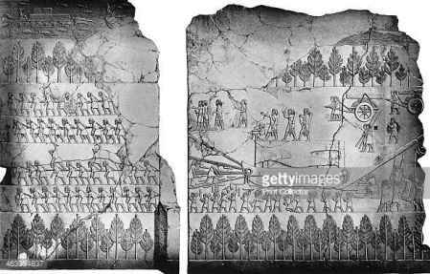
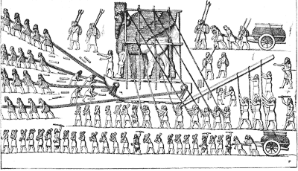
Mega Machine

Slide 4
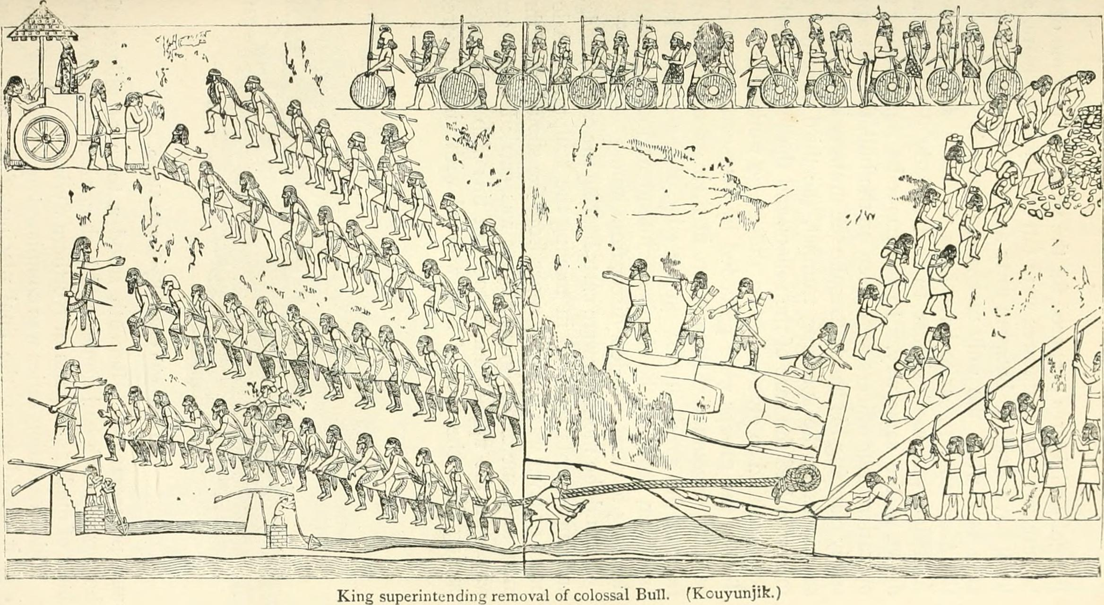

Slide 5
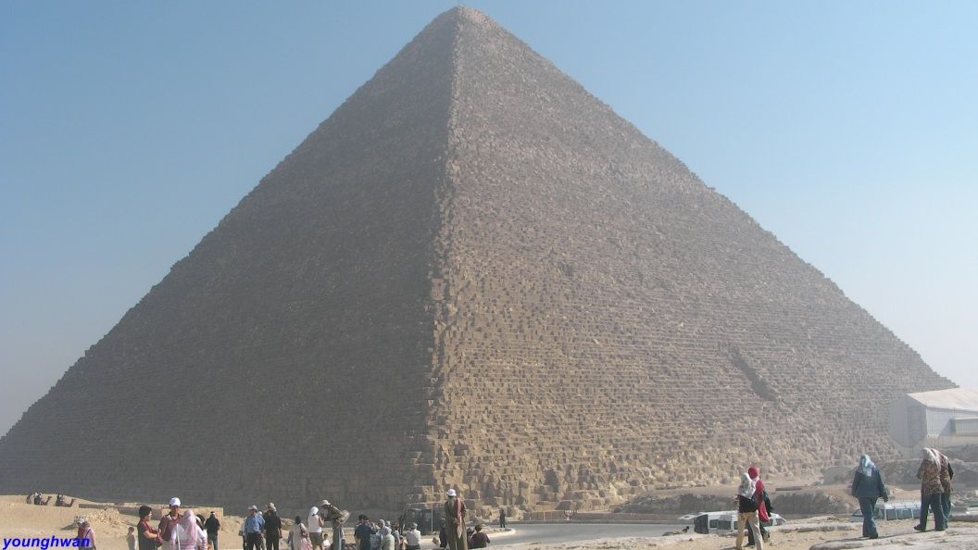
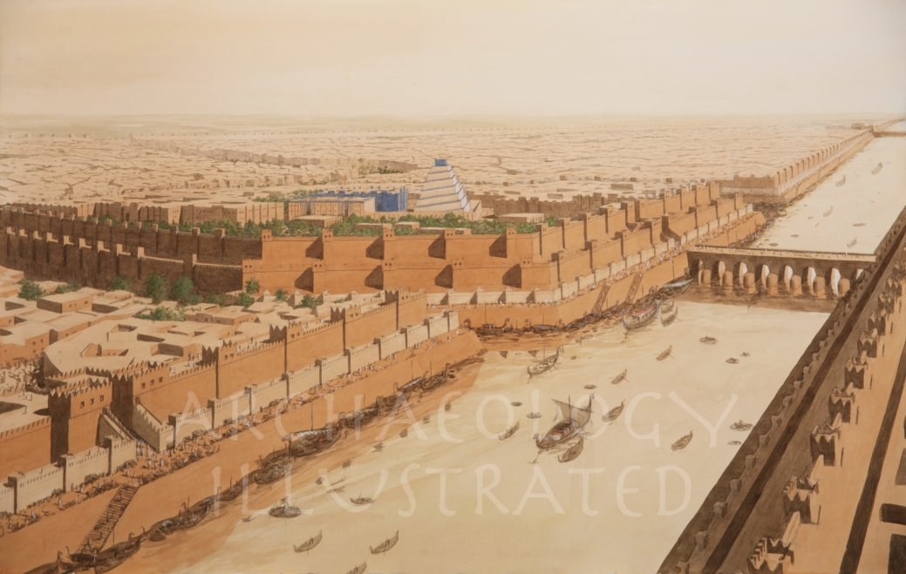

Slide 6
무슨 공통점과 차이점이 보이는가?
생산성의 핵심이 노동자의 숙련에 있는가?
아니면 노동자 밖의 메커니즘에 있는가?
어떤 권력관계가 내포되어 있는가?
어떤 종류의 사회조직인가?
인간 노동은 어떻게 이용되고 있는가?
어떤 종류의 지식이 사용되고 있는가?

Slide 7
대규모 작업, 집합적 노동, 작업과정의 분할과 전문화,
인간 노동의 부품화, 단순화
중앙의 권력, 통제와 관리.
과학적 지식과 계산
차이는?
Maga Machine은 인간 부품으로 만들어진다.
그리고 노동절약적이지 않다.

Slide 8
만물의 상품화와 자본
자본주의에서는 거의 모든 것을 돈을 주고 팔고 살 수 있다. 상품.
상품은 파는 자와 사는 자가 뚜렷이 구분된다. 서로 알지 못한다.
모든 상품은 화폐와의 교환 가능성을 목표로 생산된다.

Slide 9
만물의 상품화란 ?
人間 모든 것을 자급자족한다.
人間
일부만 상품으로 산다.
E
A
D
B
C
A
B
C
C
돈: 0, 1, 2, 3…..
D
E
G
F

Slide 10
‘?’은 어떤 상품인가?
A
B
?
C
돈
人間
D
E
F
G
H

Slide 11
자본순환 도식: M―C―M'
자본이란 이윤을 얻기 위해 투자되는 화폐이다. 이윤을 얻기 위해 주식을, 공장설비를, 건물을 산다. 이것이 자본.
자본은 증식하고자 한다.
M―M’
자본순환도식: M―C―M‘
M―C(MP+LP)--P--C'―M'(M+∆M)
화폐-생산요소-생산-상품-화폐
자본증식 과정에서 노동력은 임금을 받아 소득을 얻는다.
노동자의 소득은 자본이 주도하는 순환과정 속에서 발생한다.

Slide 12
노동자는 이중적으로 자유롭다.
우선 과거의 농부에 비견할 만한 생산수단이 없다. (free)
자신의 노동력이 거의 유일한 생계수단이다.
또 하나 자신의 노동력을 맘대로 처분할 수 있는 신체의 자유와 계약의 자유(free)를 가져야 한다
자신의 의지대로 자신의 신체와 정신을 움직이는 자유로운 시민이어야 한다.
그래야지 자본에게 자발적으로 자신의 노동력을 상품으로 팔 수 있다.

Slide 13
삶……!?
가정 일터
여가 출근 노동시간
상품소비 상품생산
문화활동 퇴근 생산활동
자유 부자유

Slide 14
이미 동의했다!!
자본가는 유통과정에서 노동력을 제 가치대로 등가교환으로 구매하여 그 가치 이상을 일을 시킨다.
이것이 이윤.
그러나 부등가교환은 아니다.
노동자는 자신의 노동력을 자본가에게 팔기로 동의한 자유로운 행위자이기 때문이다.
자본은 단지 생존에 필요한 것 이상을 생산할 수 있는 인간의 능력을 합리적으로 이용한다.

Slide 15
어떻게 노동력 가치 이상으로 노동하게 할 수 있는가?
노동시간의 연장은 초기자본주의에 광범위하게 실행되었다. 그러나 노동시간을 24시간 늘릴 수는 없다.
기술발전과 기계화는 일인당 생산량을 증대시킨다.
기술발전으로 생필품과 생산수단의 가치가 떨어지면, 동일 금액의 자본으로 더 많은 노동자를 고용하고 생산수단을 구매하여, 생산규모를 확대한다.
자본주의의 기계는 노동절약적이다.

Slide 16
기계와 도구는 다르다.
수공업의 경우, 도구는 노동자의 이해와 활용의 맥락 속에 종속된다. 도구는 그 사용방법을 모르는 사람의 손에서는 더 이상 도구가 아니다.
그래서 노동자의 숙련된 기술이 필요하다.
기술은 노동자의 신체와 마음 속에 내포되어 있다. 기술은 개별적인 것이고, 또 인격적인 것이다.
그러나~
기계는 노동자와 노동수단 간의 유기적인 통일성을 해체한다.

Slide 17
기계화는~
인간과 노동대상 간의 직접적 접촉을 제지한다.
생산적인 기술은 더 이상 노동자의 신체와 마음 속에 깃들어 있지 않다.
작업과정은 기계의 형태에 의해, 그 메커니즘에 의해 미리 결정된다.
기계는 인간노동력의 특징과는 완전히 독립된 생산’도구’이다. “기계가 노동자를 사용한다.”
노동수단과 노동자는 완전히 분리되고 각각 다른 발전형태를 취하게 된다.

Slide 18
테일러리즘과 포디즘
노동을 어떻게 효과적으로 조직할 것인가?
프레드릭 테일러의 테일러리즘: 과학적 관리 기법
시간-동작 연구: 시간 단위의 단순한 단뒤로 작업공정을 분할. 감시와 성과급
헨리 포드의 포디즘: 대규모 시장을 전제한 대량생산체제. 별개 작업을 연속적인 흐름생산 체제(컨베이어벨트)로 연결.
하나의 흐름 안에서 표준화된 물건이 만들어진다.
노동자의 성찰성을 억압. 저숙련노동자.
저신뢰체계. 지속적인 감시.

Slide 19
노동자와 도구의 통일성이 해체되는 대신~
기계와 노동대상은 물리적 화학적 수준에서 유기적 통일을 이룬다.
이 통일성은 기술과 과학적 지식 속에 있다.
생산력의 핵심은 어떤 노동자도 받아들일 수 있는 기계들의 집합이다.
노동자도, 새로운 기술에 쉽게 적응하며, 업무 사이를 자유롭게 전환할 수 있는 기능이 요구된다.
즉 다양한 노동들에 적합하고, 생산의 어떤 변화에도 쉽게 적응하는 그러한 유동적인 개인의 창출을 요구한다.

Slide 20
노동자는 집합적 노동의 일부이다.
그는 개체라기보다는 집합적 노동 전체의 부분이다.
그의 노동은 기계에 의해, 사회화된 노동이 된다.
노동과정은 물리화학적 과정 및 그것과 관계하는 신체의 역학적 움직임 사이의 반복적 리듬 속으로 빨려들어간다.
노동자의 기계에 순응해야 하며, 기계는 자본가나 그의 대리인의 통제 하에 있다. 혹은 ?

Slide 21
자본순환의 가속화를 위한 압력
자본은 화폐에서 상품으로, 다시 화폐로 끊임없이 순환한다. 형태를 바꾼다.
멈춰 있는 자본은 위기를 초래한다.
자본순환의 가속화를 위한 압력이 있다. 이것은 시공간압축을 위한 압력이기도 하다.
교통과 통신의 발달은 자본을 위해 필요하다. 상품과 정보, 화폐가 순식간에 오도록 요구한다.
월스트리트의 전산거래방식, 인터넷 상거래 등은 자본순환을 신속하게 만든다.
이제 기계는 공장 안에만 있지는 않다. ~~

Slide 22
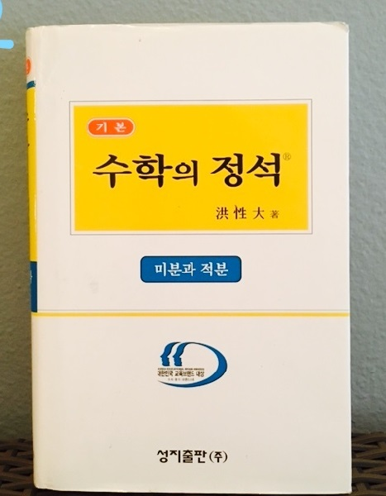
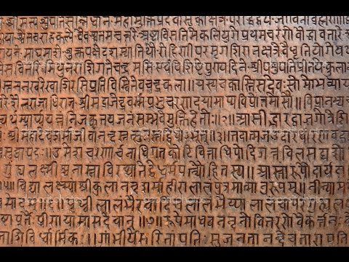
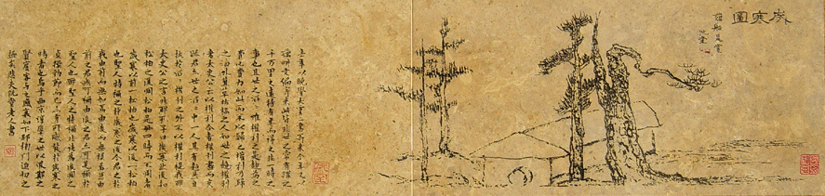
미디어?

Slide 23
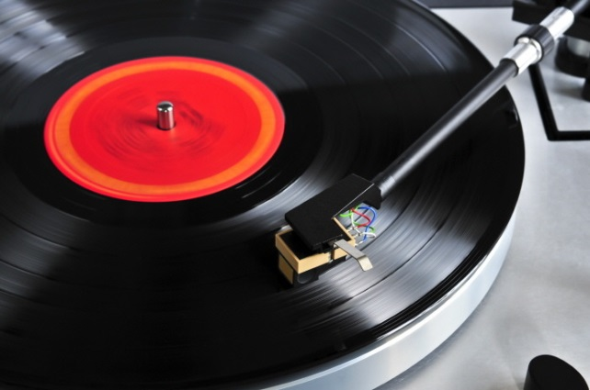
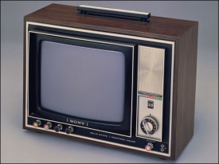
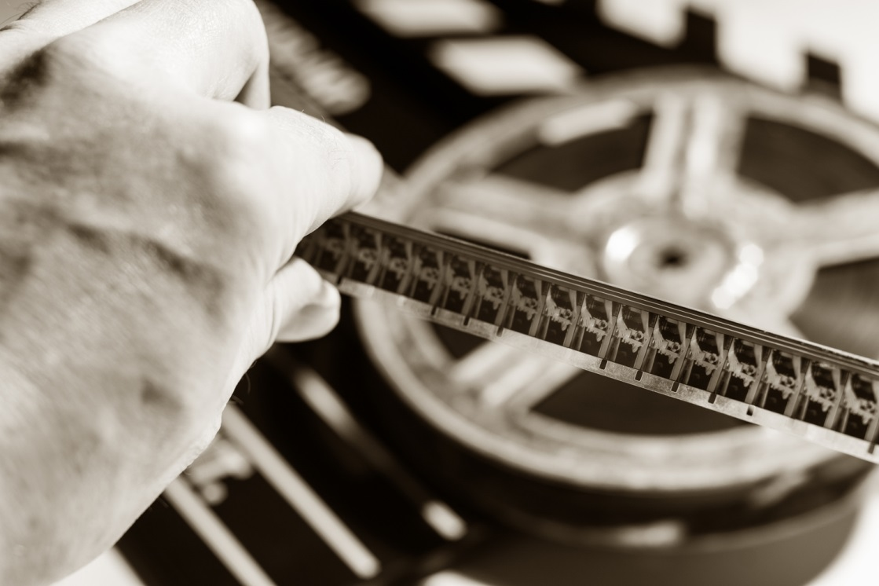
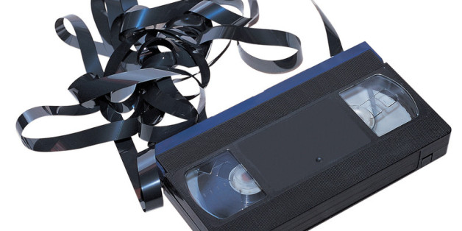
미디어?

Slide 24
미디어 상품
자본주의에서는 다른 재화들처럼 미디어도 상품화된다.
생산해서 파는 자와 돈을 주고 사는 자가 뚜렷이 구분된다.
이윤을 목적으로 하여 생산된다.
대량복제기술을 통해 생산된다.
아날로그 미디어는 연속적인 아날로그 신호를 기록, 저장한다.
디지털 혁명 이전에 미디어상품은 미디어 및 미디어 기술에 종속되어 있었다.
책-인쇄, 영화- 필름복사, TV-방송 등. 출판사, 영화사, 방송국
기술과 문화 텍스트의 형식은 매우 밀접한 관계를 맺었다.

Slide 25
공공재로서의 성격
공공재(public goods): 특정 재화나 서비스를 공급하는 데 소요되는 총비용이 이를 소비하는 소비자의 수와는 독립적인 재화와 서비스.
마을에 공원을 만드는 경우, 그 생산비용은 그것을 이용할 소비자의 수에 영향받지 않는다.
하나의 미디어상품의 생산 비용은 그것을 향유할 소비자의 수와 관계없이 일정하다.
나의 소비가 다른 이의 소비에 지장을 주지 않는다. 나는 나의 소비로부터 다른 이를 배제할 수 없다.
따라서 아무런 대가도 치르지 않고 소비에 참여하려는 사람이 생길 수 있다. --- 무임승차자의 문제 발생.

Slide 26
미디어상품의 한계비용은 0원
대량복제기술을 전제로 하는 미디어상품은 원판을 만드는 데는 많은 비용과 시간이 드나, 원판과 같은 복사판을 만드는 비용은 거의 들지 않는다.
초판에 대부분의 생산비가 투입되고 재판부터는 단지 복제비용만 든다.
한계비용: 추가적인 소비를 발생시키기 위해 생산자가 지불하는 비용.
일반적인 재화의 경우 재화의 가격은 한계비용이다.
공공재의 경우, 한계비용은 0에 가깝다.

Slide 27
공공재의 딜레마
공공재의 딜레마: 공공재의 가격은 0원이 되어야 한다. 그러나 공공재의 가격이 0원이라면 공공재를 생산할 유인이 없어진다.
미디어상품은 일반적인 의미에서의 가격결정조건을 적용할 수 없고, 정상적인 시장이 작동할 수 없는 상태, 즉 시장실패 요인을 내재하고 있다.

Slide 28
‘공공재의 딜레마’ 해결 방안
1.시장외적 기구에 의해 상품을 제공한다.
방송프로그램이 공영 및 국영으로 제공되는 경우. 정부에 의한 공공 데이터베이스 구축.
2.판매수입 외에 추가적인 수익원을 구한다. 광고의 도입이 대표적.
신문이나 방송은 낮은 가격이나 무료로 제공하고 그 대신, 자신의 상품에 대한 소비자의 주목을 광고주에게 판매한다.
방송기업이 시장에 판매하는 상품은 방송프로그램이 아니라, 그 방송프로그램을 시청하는 시청자이다.

Slide 29
무단복제의 문제
무단복제는 미디어상품 생산자로 하여금 초판비용을 회수할 수 없게 만든다.
한편 무단복제의 문제는 문화 생산 및 소비에서의 기술적 가능성과 미디어산업의 자본주의적 실재가 충돌하는 쟁점이라고 할 수 있다.

Slide 30
서평 레포트
마틴 포드, 『로봇의 부상』, 이창희 역, 세종서적, 2016.
제리 카플란,『인공지능의 미래』, 신동숙 역, 한스미디어, 2017.
위 두 책 중 하나를 골라 읽으세요.
인공지능이 ‘노동’에 미치는 영향을 중심으로 서평.
2018년 12월 6일 자정까지, rosa0@snu.ac.kr로 제출.

